Slide 1
Quel(s) aléa(s) sont liés à la présence du rift et du point chaud ?
B. La présence de volcans actifs
( une éruption en moyenne
tous les 4-5 ans) et
leurs conséquences.

Slide 2
Analyse du paysage.

Slide 3
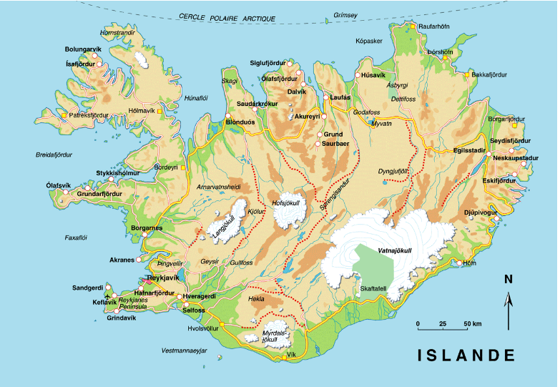
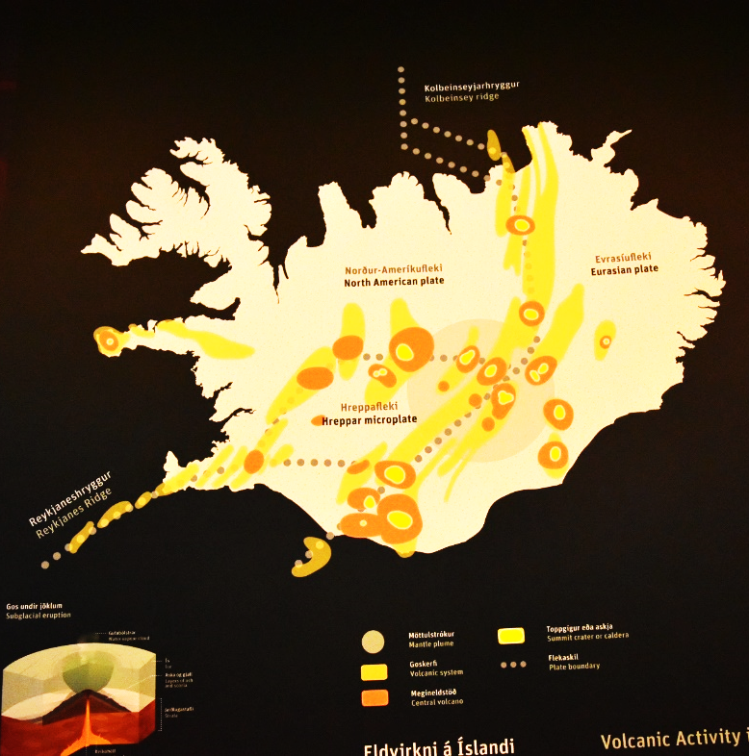
Péninsule de Snaeffelsness.
Roches volcaniques

Slide 4
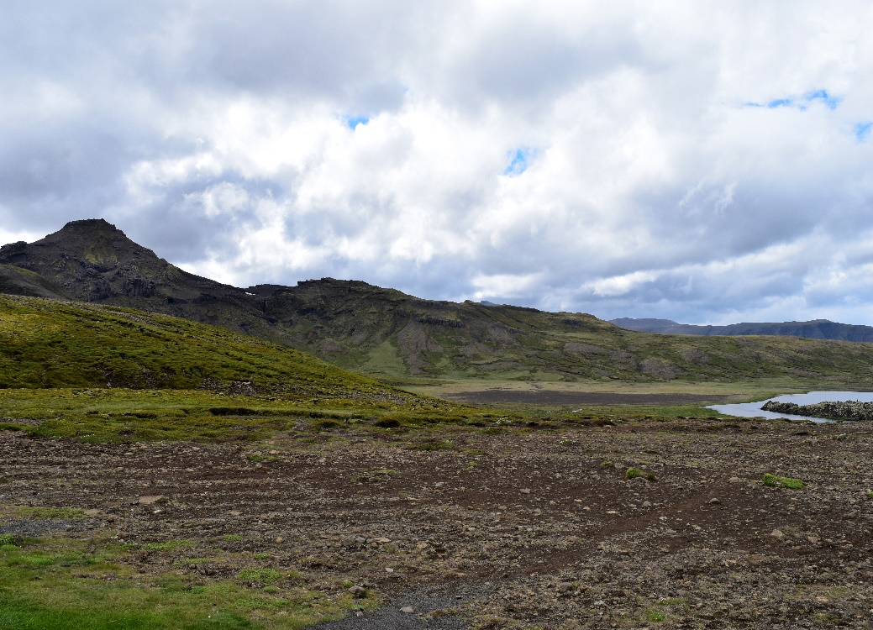
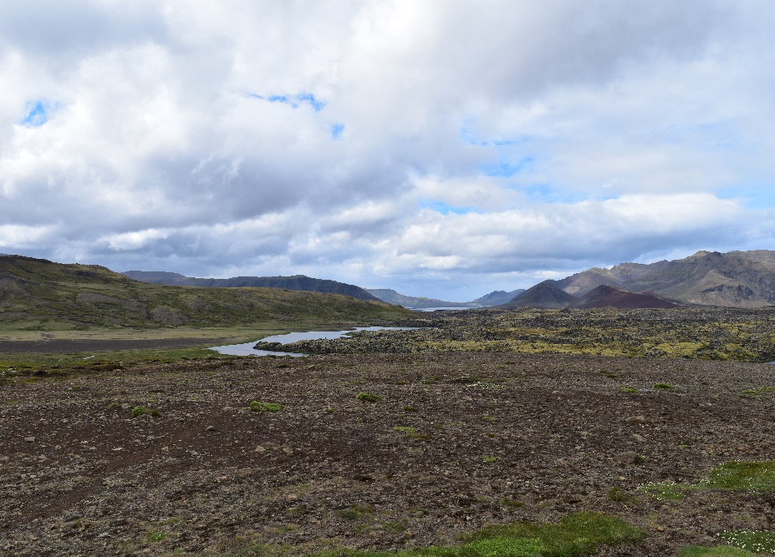
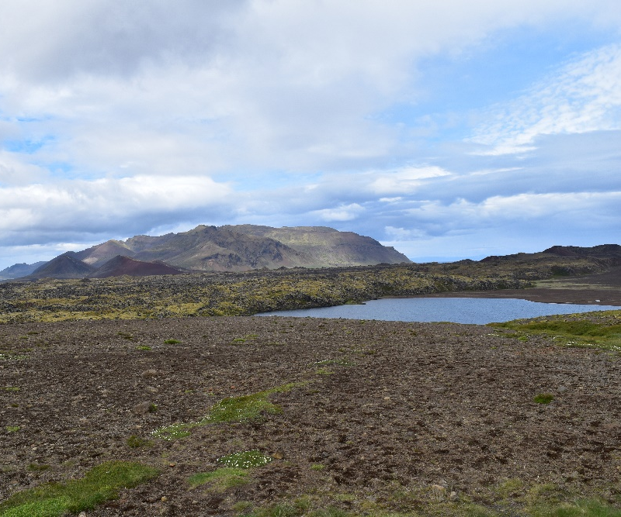
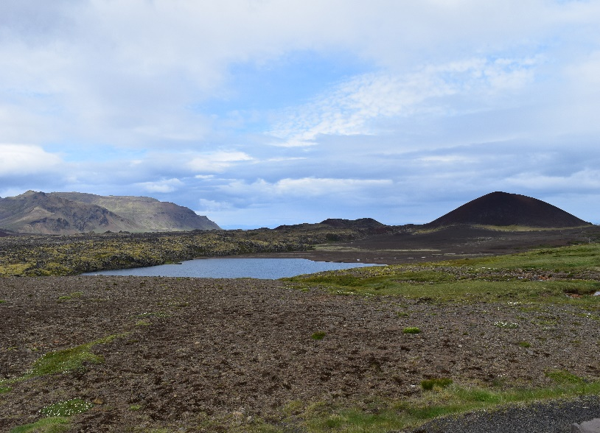
Des volcans, en veux-tu , en voilà!
Péninsule de Snaeffelsness.

Slide 5
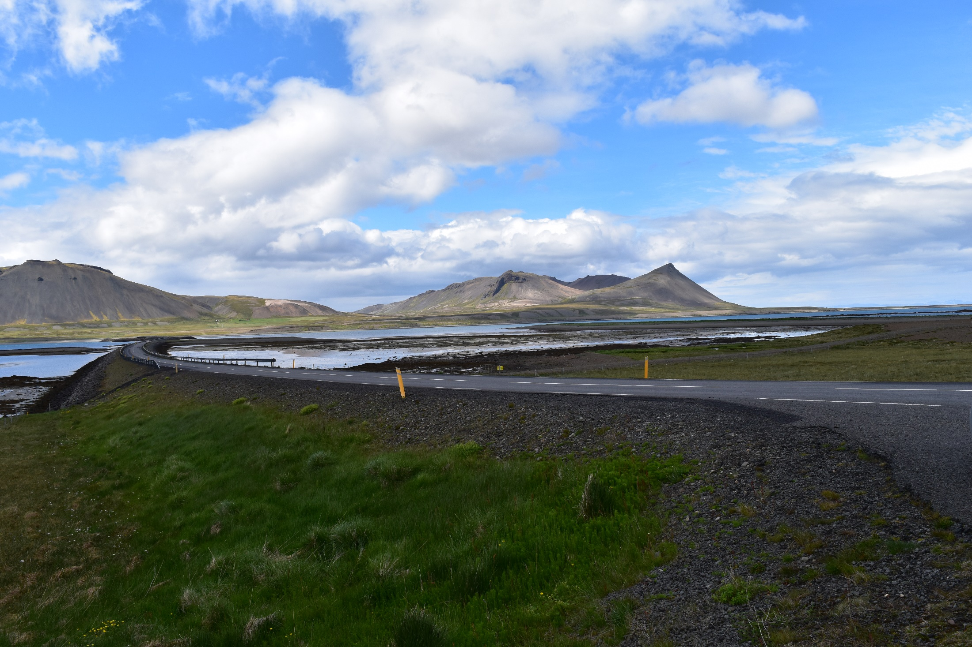

Slide 6
